Slide 1
VIAGGIARE CON LA BICI
Caratteristiche ed economia del cicloturismo in Italia
2° Rapporto Isnart-Legambiente

Slide 2
Breve nota metodologica
La definizione di cicloturismo adottata in questa seconda edizione del Rapporto lo descrive come l’attività di “visita ed esplorazione dei luoghi a scopo ricreativo, di uno o più giorni, incentrata in modo prevalente e significativo sull’uso della bicicletta per finalità di svago”¹.
In questo senso, si avverte il lettore che tale definizione consente di mettere maggiormente a fuoco l’attività effettivamente svolta durante la vacanza con esclusione dell’uso occasionale e sporadico della bicicletta. In altri termini, assumono qui rilievo le forme di Cycling holidays cioè quelle tipologie di vacanza nelle quali l’attività sulle due ruote riveste un ruolo rilevante dell'esperienza di viaggio.
Tali assunzioni consentono di effettuare comparazioni solo parziali con le informazioni ed i dati pubblicati nel precedente Rapporto.
¹Sustrans, 1999

Slide 3
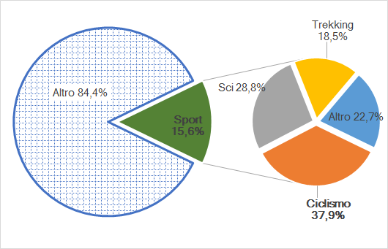
I cicloturisti
Attività svolte durante la vacanza (%)
la quota di turisti alla ricerca di “luoghi ideali” per la pratica di uno sport sfiora in Italia il 16% del totale
l’uso della bicicletta, nelle sue varie specialità, è al primo posto tra le attività praticate, in particolare tra gli stranieri
siamo forse di fronte al formarsi di una “macro nicchia” le cui dimensioni sono destinate a crescere non solo con l’aumento e con l’affinarsi delle infrastrutture e dei servizi di ospitalità specializzati ma anche attraverso un’oculata attività di promozione

Slide 4
Presenze e spesa dei cicloturisti nel 2019
nel 2019 il cicloturismo ha generato quasi 55 mln di pernottamenti, pari al 6,1% di quelli complessivamente registrati in Italia
Il movimento cicloturistico è composto per lo più da viaggiatori internazionali (63% del totale).
4,7 mld di euro è la spesa attivata complessivamnete dai cicloturisti, pari al 5,6% del totale
l’impatto economico della componente internazionale sfiora i 3 miliardi di euro
 | Italiani | Stranieri | Totale
Presenze (mln) | 20,6 | 34,1 | 54,7
Spesa (mld €) | 1,7 | 2,9 | 4,7

Slide 5
Veneto, Lombardia ed Emilia sono il punto di partenza di quasi la metà dei cicloturisti italiani
tra le regioni meridionali Campania, Calabria e Sicilia, assorbono, rispettivamente, il 3% del movimento domestico
anche l’origine dei flussi internazionali è molto concentrata: la prossimità favorisce la Germania (oltre un quarto del totale), poi Austria e Francia
oltre agli USA è interessante osservare l’affacciarsi di diversi paesi dell’Europa centrale e meridionale

Slide 6
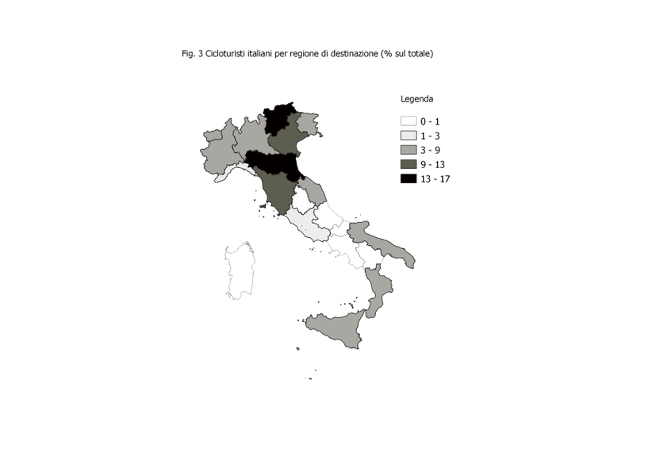
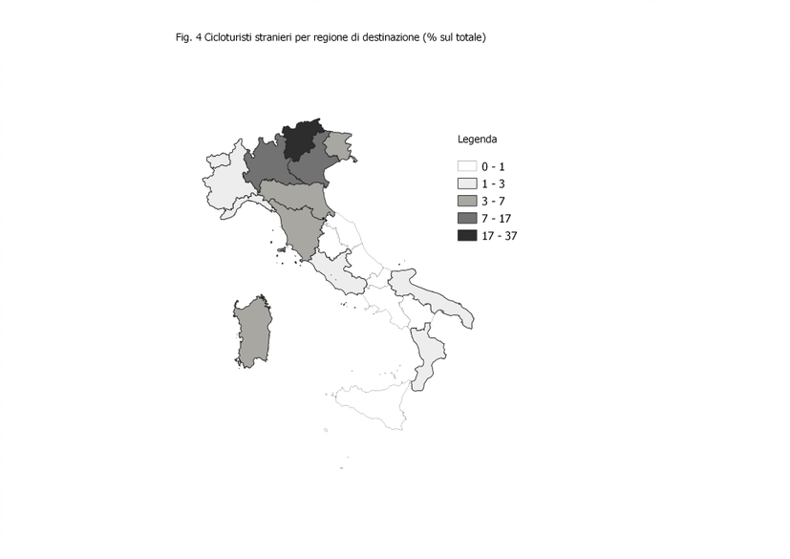
Cicloturisti italiani per regione di destinazione (%)
Cicloturisti stranieri per regione di destinazione (%)per inserire testo
Fare clic per inserire testo
una vasta area nord orientale che va dal Friuli alla Lombardia - passando per l’Emilia - vede transitare quasi il 70% del movimento cicloturistico globale
il Trentino ne intercetta la fetta più consistente (30% del totale) seguita da Lombardia (14%) e Veneto (10%)
è interessata un’apprezzabile area meridionale (Puglia, Calabria e Sicilia e Sardegna) quasi a voler mostrare un’attrattività che riesce in qualche modo a prescindere dalla disponibilità di piste ciclabili ben attrezzate e servizi accessori
Umbria, Campania, Molise ed Abruzzo sembrano solo appena sfiorati dal circuito delle due ruote

Slide 7
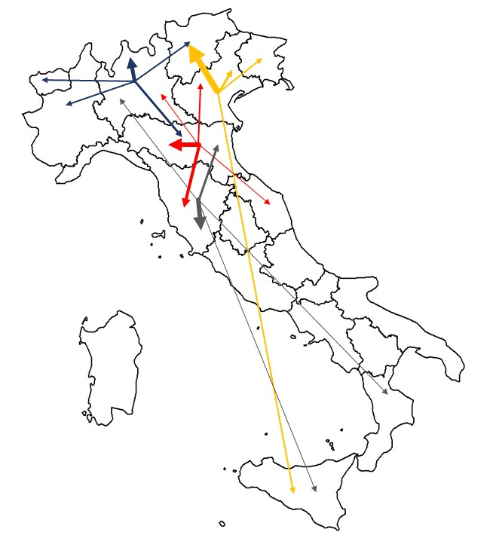
Il cicloturismo predilige il corto raggio
in generale i flussi di cicloturisti italiani appaiono particolarmente autocontenuti: i cicloturisti tendono a muoversi nella stessa area di residenza o, al più, in quelle limitrofe
questo avviene soprattutto in Lombardia ed Emilia Romagna
veneti e toscani arrivano a spingersi fin verso il Mezzogiorno raggiungendo Sicilia e Calabria.
la prossimità geografica condiziona fortemente anche i flussi internazionali: tedeschi ed austriaci si concentrano in Trentino, i francesi si distribuiscono più o meno equamente tra Lombardia, Trentino e Sardegna (che è il terzo mercato di riferimento anche dei britannici)

Slide 8
Le regioni specializzate nel cicloturismo
del cicloturismo va considerata non solo la consistenza assoluta ma anche l’importanza “relativa” rispetto al complesso dell’economia turistica locale
il peso del cicloturismo sulla domanda turistica complessiva dell’Italia è in media il 6%; nelle regioni comprese nel riquadro arriva a incidere tra il 15% ed il 20%
tali regioni hanno un vantaggio comparato nel turismo delle due ruote mentre la domanda nelle aree restanti dipende relativamente di più da altri prodotti turistici
L’indicatore è calcolato come rapporto tra il peso delle presenze cicloturistiche sul totale turismo di una regione ed il peso del cicloturismo sul movimento turistico globale in Italia. Un valore dell’indice pari ad 1 indica che la percentuale di cicloturisti nella regione è la stessa di quella registrata nell’insieme del paese.

Slide 9
Età del cicloturista (% sul totale)
Compagnia del viaggio del cicloturista (%)
il cicloturista è generalmente più giovane della media: il 40% ha un’età compresa tra i 31 ed i 40 anni (ma tra gli italiani la quota degli ultrasessantenni è dell’11%)
la sua scelta di vacanza è ispirata fondamentalmente dai resoconti di viaggio di amici o familiari ma non di rado anche dal desiderio di ritornare in luoghi già visitati
affronta l’esperienza principalmente in coppia senza bambini (41% del totale) ma gradisce anche la presenza dei figli (le famiglie con figli sono il 26% del totale, più del doppio di quanto accada al turista medio, con diffusione soprattutto tra gli stranieri)

Slide 10
Osservando il complesso dei beni e servizi acquistati nel periodo di vacanza, alloggio e ristorazione assorbono il 64% del budget di spesa degli stranieri mentre tra gli italiani l’impegno finanziario per queste
due voci si ferma al 61%.
Principali voci di spesa (% sul totale)
Principali voci di spesa per provenienza (% sul totale)
la spesa media giornaliera pro capite si attesta intorno ai 75 euro
quello cicloturistico è un turismo “affluente”: il 12% degli intervistati indica una situazione reddituale compresa tra “alta” e “molto alta” (la media complessiva è dell’8%); condizioni di agiatezza diffusa si riscontrano soprattutto tra i cicloturisti stranieri
la distribuzione dei consumi cicloturistici è abbastanza simile a quella media fatta eccezione per le spese di soggiorno che tra i primi arrivano ad assorbire il 40% del budget complessivo
I comportamenti di spesa cambiano significativamente con riferimento alla provenienza: gli italiani sono molto più orientati verso l’acquisto di prodotti alimentari e di abbigliamento, gli stranieri sono più attenti alle attività culturali ed all’informazione

Slide 11
Risultati dell’indagine ai Tour Operator italiani specializzati in bike tourism
fatturato in netta crescita rispetto agli anni precedenti
pacchetto mediovenduto: 7 notti, ca 900 €, vacanza itinerante e/o a base fissa
40% delle richieste riguarda il ciclismo su strada, il 34% si rivolge alle e-Bike
formule più richieste: itinerari family-friendly (54%), bici e barca (30,8%)
forte desiderio di ripercorrere tappe ciclistiche divenute storiche
ciclovie italiane di maggior appeal turistico saranno: Trieste-Lignano Sabbiadoro-Venezia, Ciclovia del Garda, Ciclovia Tirrenica “Liguria-Toscana-Lazio”, Ciclovia Adriatica, Ciclovia dell’Acquedotto

Slide 12
Il caso del Trentino Alto Adige
Costi costruzione: da 30 mila a 170 mila €
3.256 km di percorsi cicloturistici (ciclabili + ciclopedonali + ciclovie)
108,2 mln di presenze turistiche annue
16,1 mln i pernottamenti di cicloturisti (15% del movimento turistico globale)
73 € spesa giornaliera procapite (incluso noleggio)
1,1 mld € è la spesa cicloturistica complessiva annua
l’impatto economico generato dal cicloturismo è di circa 338 mila € per km di ciclabile
1 km di ciclabile
Costi manutenzione: da 2 mila a 6 mila € annui
Attiva una spesa turistica media annua di 338 mila €

Slide 13
Se i cicloturisti spendessero per 1 km di ciclabile la stessa cifra del Trentino …..
in Italia ci sono oltre 58 mila km di itinerari cicloturistici (ciclabili + ciclopedonali + ciclovie)
applicando la spesa/Km del Trentino l’impatto del cicloturismo sarebbe in media in Italia oltre 5 volte quello attuale
in 9 su 20 regioni la spesa cicloturistica aumenterebbe di oltre 8 volte
ciò implica l’esistenza in ogni regione di un vasto potenziale sfruttabile che non richiede la creazione di nuove infrastrutture quanto piuttosto una reale valorizzazione dell’esistente, attraverso una migliore organizzazione e gestione dei servizi di supporto
Il valore della Valle d’Aosta è minore di 1 poiché la spesa/km è superiore a quella del Trentino.

Slide 14
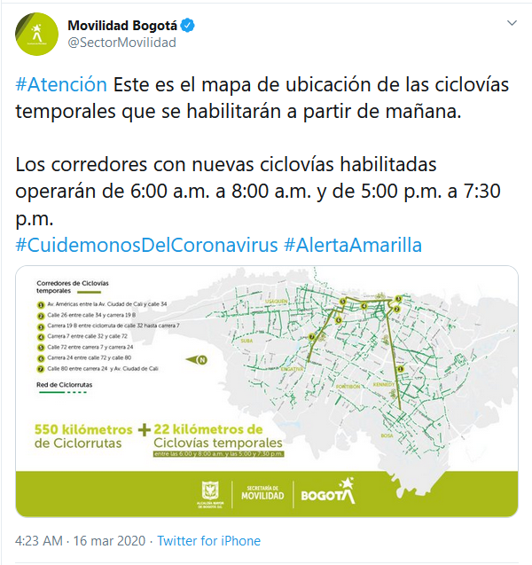
Due ruote e Covid19: aiutare il futuro
Il cicloturismo sembra ben posizionarsi rispetto alle parole d’ordine della Low Touch Economy (sicurezza, salute, distanziamento, corto raggio) ed alla nuova normalità dettata dalla convivenza con il coronavirus:
l’uso della bicicletta impedisce l’emissione di 1,5 milioni di tonnellate di CO2 ogni anno
è un’ideale risposta al bisogno di rigenerarsi dopo una fase di disagio
ha qualità di naturale distanziamento fisico ed adattabilità e versatilità in contesti di qualsiasi tipo
è particolarmente adatto ad un turismo di prossimità (staycation, vacanza vicino casa)
è particolarmente adatto per soggiorni brevi/brevissimi
Esempio di comunicazione della città di Bogotà per le opportunità offerte dalle ciclabili per una mobilità Covid-free.

Slide 15
Il (ciclo)turismo non si può consegnare a domicilio
Pur nel rispetto delle restrizioni che sarà necessario adottare e, anzi, proprio in ragione di queste, per il cicloturismo e per molte aree del paese potrebbe presentarsi una effettiva occasione di sviluppo.
un importante bacino di domanda potenziale: 1,7 mln di bici vendute in Italia nel 2019 (3 al minuto), quasi 2 mln di italiani usano la bici come mezzo di trasporto quotidiano
aree montane, borghi, destinazioni minori sono ben associabili alle condizioni di salubrità e di isolamento sociale ma ….. occorre ben attrezzarsi
è necessario concepire e costruire destinazioni a prova di virus
organizzare ed adeguare il sistema dell’ospitalità e della ristorazione
ricalibrare il sistema dei trasporti: + mezzi privati, restrizioni sui mezzi pubblici
organizzare una comunicazione «realistica», che trasmetta un’idea positiva di mobilità e scoperta che conviva con i limiti dettati dal virus

Slide 16
Cicloturismo e coronavirus: scenari per il periodo giugno-dicembre 2020
Ipotesi di base: turismo solo domestico e con limiti alla mobilità
A
7,9 mln presenze
nel 2019 sono stati stimati 20,5 mln di pernottamenti di cicloturisti italiani
considerando che in estate i cicloturisti italiani che si spostano sono circa 1,4 mln si formulano 3 scenari:
periodo estivo: 1,4 mln di cicloturisti italiani confermano la loro vacanza principale
periodo estivo: ai primi si aggiungono i cicloturisti che normalmente si muovono tra gennaio e maggio raggiungendo 2,7 mln di cicloturisti
periodo autunnale: i cicloturisti sono incentivati verso una ulteriore vacanza breve (2-3 giorni)
A fine anno si raggiungerebbero 25,9 mln presenze (+26% rispetto al flusso tradizionale)
B
14,7 mln presenze
2,5 mln cicloturisti italiani
C
11,1 mln presenze

